Slide 1
PSICOLOGÍA ODONTOLÓGICA
Situación disruptiva, trauma y etapas del desarrollo psicoevolutivo

Slide 2
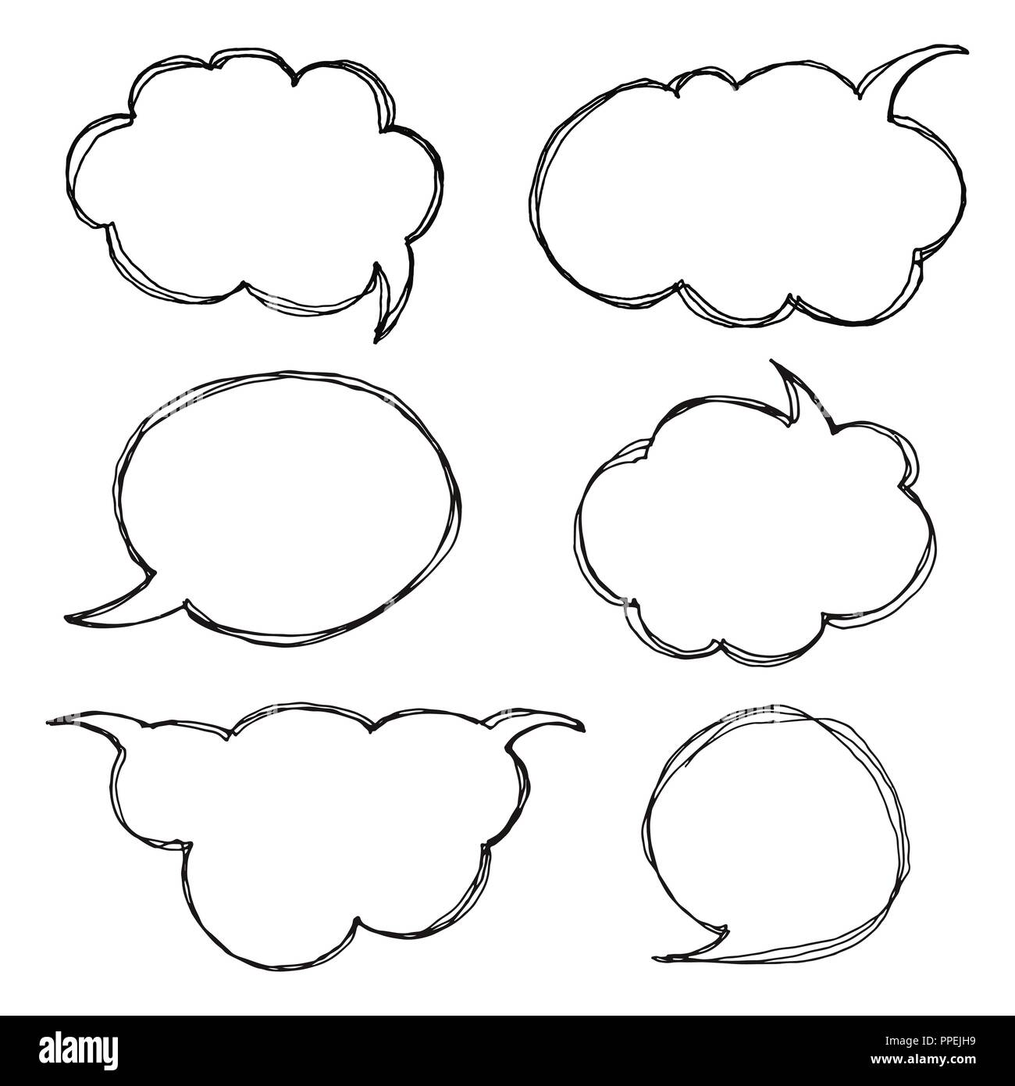

REVISIÓN DEL TRABAJO CLASE 6
¿QUE ENFERMEDADES PSICOSOMÁTICAS ENCONTRAMOS?

Slide 3
Recorrido de la clase anterior-6-
Trastornos Psicosomáticos- concepto.
Siglo XX apertura del concepto por S. Freud.
Diferencia entre lo conversivo y lo somático.
El acrecentamiento de la suma de excitación acontece por vías sensoriales y su empequeñecimiento por vías motrices.
Los síntomas somáticos son el resultado de la transformación, de la conversión de una excitación endógena en una inervación somática. La sobreexcitación produce la descarga en el cuerpo a través de síntomas somáticos.
Su etiología dada por la conjunción de una serie de elementos: la vulnerabilidad constitucional del órgano afectado, una constelación psicodinámica característica ósea el conflicto específico y una situación ambiental desencadenante.
Enfoque de Alexander Franz .
Alexitimia. Personalidad.

Slide 4
SITUACION DISRUPTIVA - TRAUMA
(Benyakar,M.; 2003/2007). AQUEL FENÓMENO PSÍQUICO, PROVOCADO POR UN IMPACTO EXTERNO QUE CAUSA UNA FALLA EN LA CAPACIDAD PROCESUAL.
Un accidente que se vivió como situación disruptiva, con el grado de TRAUMA
Una situación disruptiva se puede vivir como un accidente traumático PORQUE CAMBIA su forma de vida organizada por un impedimento generado de las secuelas discapacitantes físicas y/o psíquicas.
LO TRAUMÁTICO
Se observa un procesamiento psíquico de desarticulación entre el afecto y la representación, que enfatiza las dimensiones y manifestaciones del trauma.

Slide 5

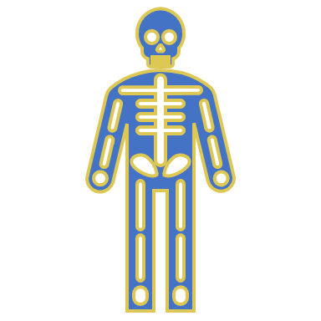
LA SITUACIÓN DISRUPTIVA
Un accidente que se vivió como situación disruptiva, con el grado de TRAUMA (según la subjetividad)
PORQUE CAMBIA su forma de vida organizada por el impedimento generado de las secuelas discapacitantes psíquicas/fisicas.
AQUEL FENÓMENO PSÍQUICO, PROVOCADO POR UN IMPACTO EXTERNO QUE CAUSA UNA FALLA EN LA CAPACIDAD PROCESUAL

Slide 6
EVENTO DISRUPTIVO-TRAUMA
Benyakar propone tres conceptos: evento fáctico, vivencia y experiencia, que, no son otra cosa que dimensiones de análisis.
El evento fáctico refiere a ese aspecto de la existencia que comúnmente llamamos “mundo externo”. Un evento se consolida como disruptivo cuando desorganiza, desestructura o provoca discontinuidad. La desorganización y lo que ocurra con ella no le pertenecen al evento sino que dependen del sujeto que lo vive.
La vivencia remite exclusivamente a lo que llamamos “mundo interno”. Vivencia es un concepto meta- psicológico que alude a la actividad psíquica. La vivencia es la que otorga especificidad a la subjetividad. Es la sustancia de la subjetividad y es inefable, o sea, no se presenta como fenómeno que pueda ser relatado (Kovadloff, 1993).

Slide 7
EVENTO DISRUPTIVO-TRAUMA-ESTRES
La experiencia alude simultáneamente al evento fáctico y a la vivencia conjugados o articulados. Cuando ocurre el quiebre de la función articuladora experiencia, lo que sucede es que una vivencia traumática, que es vivencia de vacío, queda ligada al evento fáctico que da lugar a esa experiencia. Esta asociación del evento fáctico con una vivencia traumática o de vacío lleva a percibir la experiencia como si ésta fuera traumática.
Tanto la vivencia como la experiencia son funciones articuladoras que no existen por sí mismas sino en la acción de articular.
El vivenciar consiste en el proceso mediante el cual se despliega la capacidad, inherente a la criatura humana, de articular el afecto con la representación y así poder procesar los eventos fácticos a los que se ve expuesta a lo largo de la vida (Benyakar, 1998c).

Slide 8
ESTRES
Tanto el vivenciar como la vivencia pueden ser traumáticas, de estrés, ominosas o de ansiedad difusa, depende tanto de sus cualidades como de las formas en que son procesadas.
Cuando un evento fáctico circunscripto en el tiempo y el espacio impacta sobre el psiquismo desorganizando pero a la vez permite una reorganización posterior, hablamos de “vivencia de estrés”.
El vivenciar de estrés es un proceso desregulador que no desarticula sino que altera o desestabiliza la articulación afecto-representación. Es una actividad permanente que produce una tensión interna en el individuo, producto de esa desregulación. La articulación afecto-representación tiene cualidades estabilizadoras, lo cual no implica que toda vivencia sea agradable. Enfrentarse a eventos desagradables puede producir displacer pero, si se cuenta con la capacidad de articular el afecto con la representación, el evento será elaborable.

Slide 9
Según AL Según ALVAREZ-VARELA-GREIF VAREZ-VARELA-GREIF
…”Daño psíquico sería una consecuencia traumática de un acontecimiento que es vivido como un ataque que desborda la tolerancia del sujeto, que se instaura a nivel inconsciente por su grado de intensidad y la incapacidad del sujeto de responder a él, por la desorganización de sus mecanismos defensivos , derivando en trastornos patológicos , que se mantienen por un tiempo indeterminado, que pueden o no ser remisibles”. Desde lo dinámico:…”se caracteriza por un aflujo de excitaciones excesivo, en relación con la tolerancia del sujeto y su capacidad de controlarlas y elaborarlas…”

Slide 10
Y si hablamos de inconsciente volvemos a Freud
El psicoanálisis permite pensar por qué lo que es traumático para una persona no lo es para otra, o porqué un acontecimiento simple puede tomar valor de trauma, o por qué una vivencia traumática deja huellas tan duraderas y porqué se repite algo que resultó doloroso. La respuesta la da la noción de inconsciente.
Freud siempre mantuvo la idea que había un origen traumático en las neurosis y que en los síntomas estaba la huella de lo ignorado del trauma.
La experiencia del psicoanálisis permite localizar ciertos momentos en que las palabras no fueron suficientes para decir lo vivido.

Slide 11
Un ejemplo:
La insuficiencia de lo simbólico es la inexistencia de una palabra para nombrar la pérdida de un hijo. Si un hijo pierde a sus padres es un huérfano, pero ¿que es un padre o una madre que pierden a su hijo? El trauma es algo de este orden, de la ausencia de palabras, de un exceso de energía que no encuentra una vía de descarga a través del pensamiento y la palabra y se experimenta como un afecto en el cuerpo. Ese afecto en el cuerpo sin palabras llama a una repetición mediada por la respuesta que el sujeto dio a esa primera experiencia sin palabras.

Slide 12
El trauma en Freud
El trauma es universal, pero es un acontecimiento singular para cada uno. Una misma experiencia puede ser vivida como traumática por una persona y no por otra.
Freud comienza a escuchar a sus pacientes histéricas y desarrolla su teoría de que detrás de los síntomas hay un trauma sexual, una escena en la que un adulto ha ejercido una seducción sexual en algún momento de la infancia del sujeto. Freud deduce esto porque sus pacientes siempre le relataban algún tipo de escenas de este tipo. Algún tiempo después, dirá “ya no creo en mis histéricas” y empieza a darse cuenta de que no se trata tanto de escenas que hayan ocurrido en la realidad sino que se trataba de fantasías o fantasmas, como se llama en psicoanálisis a ciertas fantasías recurrentes que tienen un papel central en la vida de una persona. Pasa entonces a la teoría del fantasma.

Slide 13
El trauma en Freud
Freud no deja de darles importancia porque no hayan ocurrido en la realidad y va a seguir interrogándose sobre el papel de estas fantasías sexuales en la génesis de los síntomas. En todo caso Freud va a mantener la idea de que la sexualidad entra como un “cuerpo extraño” en la infancia y produce una especie de ruptura, un agujero en la existencia. Él lo atribuía a la fuerte represión de lo sexual que se daba en la época en que él hacía sus investigaciones.

Slide 14
El trauma en Freud
Más adelante, Freud habla de que en la historia de los síntomas, tanto neuróticos como psicóticos, hay una representación intolerable para el Yo, que va a producir un síntoma para defenderse. Tenemos aquí el mecanismo de la génesis de los síntomas. La conciencia quedará disociada, y los contenidos traumáticos separados de la conciencia, pero no por ello eliminados.
Recordemos la primera tópica INC- PREC- CONCIENTE
La segunda tópica será YO- ELLO- SUPERYO

Slide 15
El trauma en Freud
El psicoanálisis piensa la cuestión de lo traumático de la siguiente manera: entre el trauma y el efecto, digamos las secuelas, está la respuesta del sujeto. No todos los sujetos responden de la misma manera a un mismo acontecimiento traumático. Lo que está entre una cosa y otra es el inconsciente, que es la lectura que cada uno hace y la respuesta que da para defenderse del trauma.

Slide 16
El trauma en Freud
Freud explica el proceso de resignificación a posteriori, el ejemplo es lo que hace que a menudo los niños que sufren un abuso sexual en la primera infancia puedan no haberlo vivido como traumático. Pero no se vive como traumático hasta que ese goce se resignifica como sexual una vez llegada la pubertad. El trauma, se da en dos tiempos.
Freud posteriormente va a escribir sobre la situación traumática que ya no es sexual sino que está en riesgo la vida del sujeto y parece producirse una tendencia a repetir la escena traumática especialmente en las pesadillas recurrentes.
Estas experiencias, que parecen contradecir su teoría del principio del placer, van a dar lugar a la teorización de Freud de una pulsión de muerte que luego formalizará en Más allá del principio del placer. Freud encuentra que en el ser humano hay algo que no va hacia su bien, hacia el placer, sino que hay tendencias destructivas en pugna con las tendencias más vitales, que se manifiestan en la tendencia a repetir lo más doloroso para el sujeto. Es esta compulsión a la repetición la que daría cuenta de la tendencia humana a reencontrarse una y otra vez con la misma piedra.

Slide 17
El trauma en Freud
Freud va a promover un mecanismo único en relación al trauma, sea cual sea su origen. En “La fijación al trauma. Lo inconsciente”( Lección 18 de lecciones introductorias al psicoanálisis) dirá: “la expresión «traumática» la aplicamos a una vivencia que en un breve lapso provoca en la vida anímica un exceso tal en la intensidad de estímulo que su tramitación por las vías habituales y normales fracasa, de donde por fuerza resultan trastornos duraderos para la economía energética.”
Recordemos la noción de homeóstasis que vimos con respecto a la energía psíquica.

Slide 18
Para pensar juntos:
Qué diferencias podemos encontrar entre una situación traumática de acuerdo a lo planteado por el psicoanálisis y un accidente de transito?
Qué similitudes?
Porque se les ocurre que ir a un médico, u odontólogo podría ser una situación traumática?
Qué hay de imaginario (fantasía) y de real ?

Slide 19
Desarrollo psíquico en niños
¿Cuál es la importancia de los aportes de la clínica clásica al abordaje de niños?
¿Qué sentido tiene hacer un recorrido por los planteamientos teóricos de la clínica psicológica de niños?
¿Qué importancia tiene para los odontólogos reconocer los cambios y las transformaciones de la clínica infantil?

Slide 20
Volvemos a Freud
Porqué? Por que la clínica freudiana es el punto de partida
para todos los desarrollos teóricos y clínicos del psicoanálisis; ya sea con adultos, niños y adolescentes. Freud nos propone la existencia de
ciertos momentos nodales en el proceso de constitución subjetiva del sujeto. Veamos cuales son.

Slide 21
Teoría del Desarrollo Psicosexual Freudiana
La nosografía freudiana nos proponía como momentos nodales de la constitución subjetiva:
la etapa oral (destete),
la etapa anal(desarrollo del control de esfínteres)
y la denominada fase fálica y/o genital (Edipo; Freud,
1905).
Estos serían los tres grandes momentos de constitución psíquica para el sujeto

Slide 22
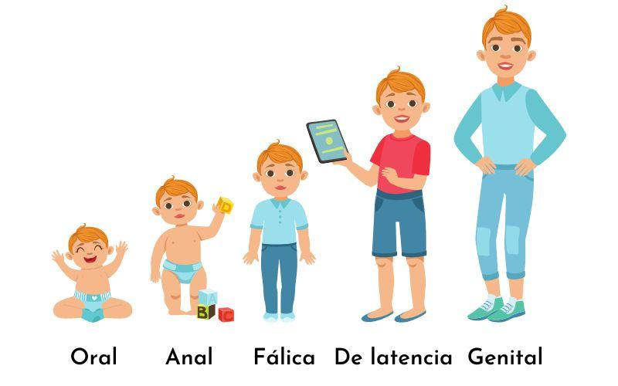
Teoría del Desarrollo Psicosexual Freudiana

Slide 23
Etapa Oral
Es importante pensar cada momento como tiempos que deben ser atravesados por el individuo para poder convertirse en un sujeto, en los cuales se desarrollan complejos psíquicos (fantasías) como lo es el de destete para la fase oral; el destete no tiene que ver con el abandono de la lactancia, un niño puede haber dejado de ser amamantado, pero no quiere decir que se haya destetado psíquicamente, pues esto requiere otra cosa como operación subjetiva. Esa otra cosa sería el establecimiento de un corte/separación psíquica entre el niño y el otro, que puede ser la madre u otro cuidador. El primer paso fundacional del destete es el rechazo del alimento, tarde o temprano un niño tiene que poder rechazar el alimento, ese es el primer corte a la alienación del otro. “No me voy a dejar alimentar…” piensa el niño, pero no dejarse alimentar es algo que trae consecuencias, porque rechazar el alimento es en última instancia rechazar al otro; ahí es que se constituye esa fantasía de devoración por parte del otro.

Slide 24
Etapa Anal
Dado el primer corte en la relación con el otro a partir de la fantasía de devoración, eso implica una posición de gran vulnerabilidad psíquica del niño en la relación con el otro; entonces es necesario el atravesamiento de un segundo momento que llamamos el control de esfínteres (etapa anal). El control de esfínteres no tiene que ver solo con el control de las heces, una cuestión que es meramente fisiológica. Tiene que ver con la posibilidad de estructuración de una segunda gran fantasía de la infancia.A partir del atravesamiento del destete el niño queda situado respecto a otro que pueda devorarlo, es necesario que el niño pueda ubicar algún tipo de respuesta que pueda poner algún límite a esa devoración, el cual es precisamente que el niño descubra que pueda dar “algo”, que de alguna manera puede ofrecer algo para calmar a ese otro devorador, y qué mejor parte del cuerpo propio para sacrificar que las heces. En última instancia, las heces tienen un valor simbólico muy importante y, de hecho, es la gran primera simbolización que se da en la infancia, sobre todo porque permite que el niño pueda establecer una relación con el otro, en la que parcializa la angustia de devoración. Resultado psíquico del atravesamiento del complejo de esfínteres es la separación entre Yo y No yo. El valor de los excrementos es justamente que una parte de mi cuerpo puede separarse y no ser yo, por eso coincide con la consolidación de lo que Freud (1914) llamaba el narcicismo.

Slide 25
Etapa fálica
En la teoría psicoanalítica, el complejo de Edipo se refiere al deseo del niño de tener una relación con el padre del sexo opuesto. Este deseo se mantiene en el inconsciente a través de la represión, pero Freud creía que este sentimiento todavía ejerce una fuerte influencia sobre el comportamiento del niño y juega un importante papel en el desarrollo infantil.
Según Freud, el niño desea poseer a su madre y reemplazar a su padre, pues lo ve como un rival en el logro del afecto de la madre.
Algunas manifestaciones del comportamiento de este complejo podrían implicar que un niño exprese posesión hacia la figura de su madre, diciéndole a su padre que no abrace o bese a su madre. Las niñas a esta edad pueden decir que planean casarse con sus padres cuando sean mayores.

Slide 26
Fase oral y su relación con la boca
Esta es la primera fase de la evolución de la libido que va de los 0 a los 2 años de edad.
En esta fase el placer sexual está ligado predominantemente a la excitación de la cavidad bucal y de los labios, que acompaña a la alimentación.
De esta coordinación entre madre e hijo(a) resulta una alta recompensa en términos de placer libidinal. A través de la boca y el pezón se genera una atmósfera de calor y mutualidad que ambos, madre e hijo(a), disfrutan plenamente y responden con la relajación.
El modo de acercamiento o de relación con el otro es la incorporación, pues el recién "nacido" depende de la entrega de sustancias directamente en la boca.
Entonces en esta etapa la fuente de satisfacción es la zona oral, el objeto de satisfacción se encuentra en estrecha relación con el de la alimentación, el fin u objetivo de esta fase es la incorporación.
En la segunda parte de esta fase "... la capacidad para asumir una actitud más activa y dirigida, y el placer derivado de ella, se desarrollan y maduran (en el niño). Aparecen los dientes, y con ellos el placer inherente a morder cosas duras, que no ceden a la presión, en morder objetos blandos y en destrozar otros con los dientes..." (Erikson, Eric, 1993, p.66).

Slide 27
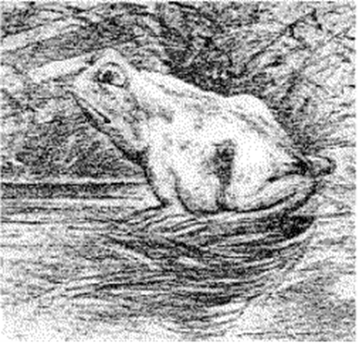
Ejemplificar situaciones cotidianas de la práctica profesional con situaciones de pacientes con estrés y con situaciones traumáticas.

Slide 28

LAS COSAS SEGÚN SE VEN

Slide 29
Viñetas para trabajar
Alex es un bebé de un año llora cada vez que la mamá le ofrece comida y sólo quiere tomar teta.
Camila tiene tres años, logró dejar los pañales el papá cuenta que llora cuando va al baño.
Denise termina el jardín de infantes, su mamá consulta al servicio de psicología, la niña le atribuye pene a todos sus juguetes y pregunta sobre la diferencia de sexos.

